Slide 1

用故事、图画、童书编织童年
一年级绘本课
一年级绘本课
执教：娄葑第二中心小学 周素芳
2006年12月25日

Slide 2
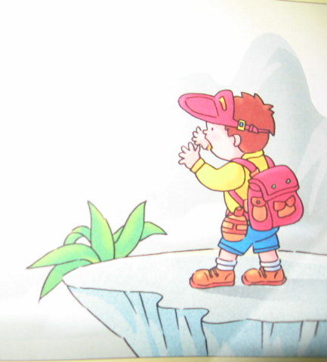
回声
回声回声，
你真聪明，
我说你学，
口齿很灵。
每天学啥，
说给你听，
我当老师，
你当学生。

Slide 3
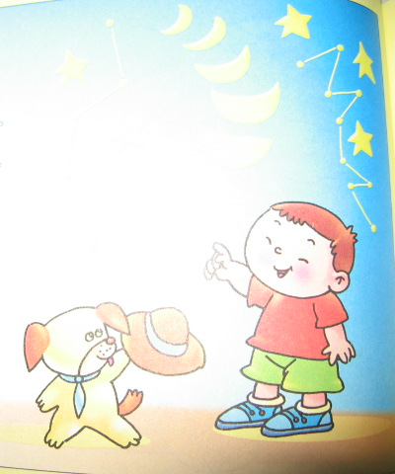
看月亮
初一看，一条线。
初二三，眉毛弯。
初五六，挂银镰。
初七八，像小船。
初九十，切半圆。
十五六，像玉盘。

Slide 4
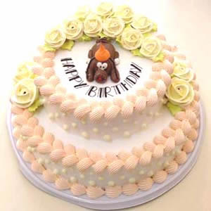


Slide 5
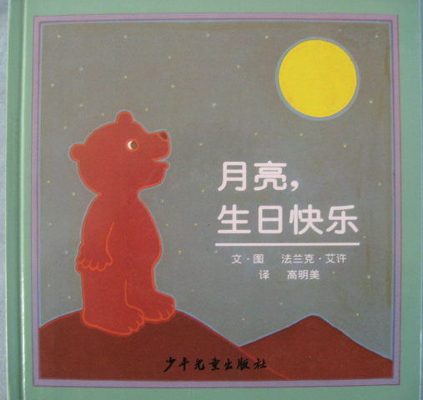

Slide 6


Slide 7
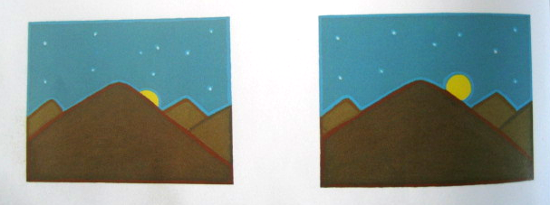
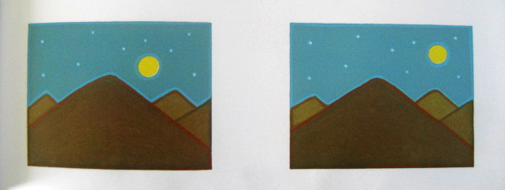

Slide 8
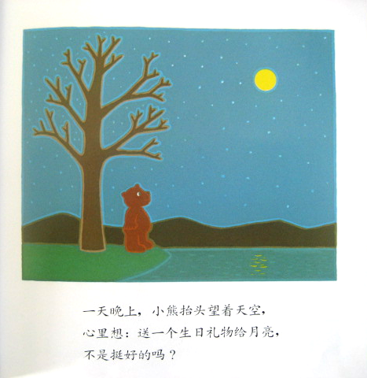

Slide 9
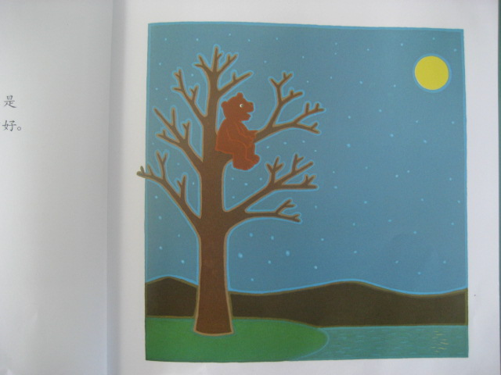

Slide 10
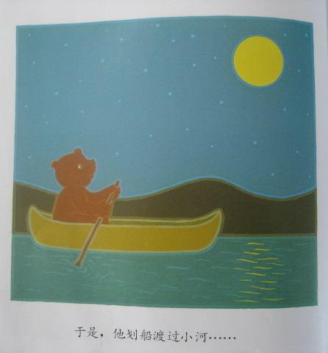

Slide 11
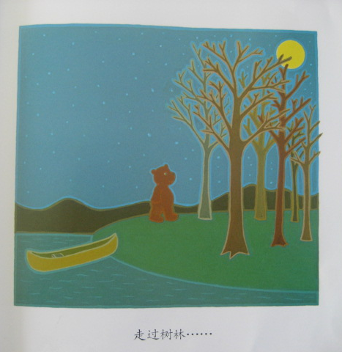

Slide 12
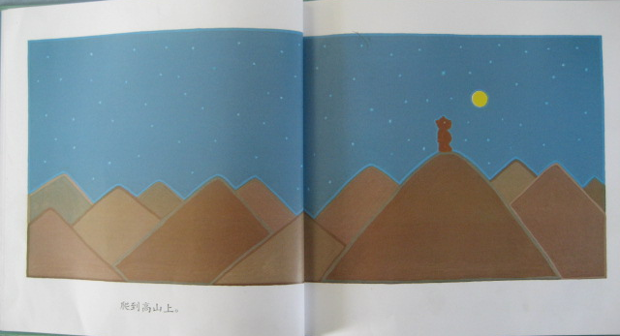

Slide 13
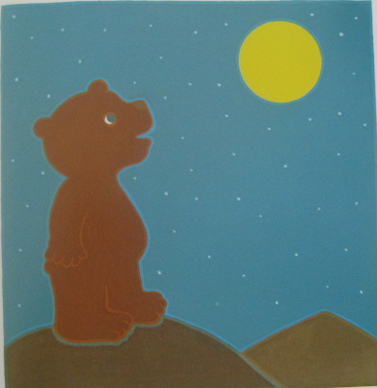

Slide 14
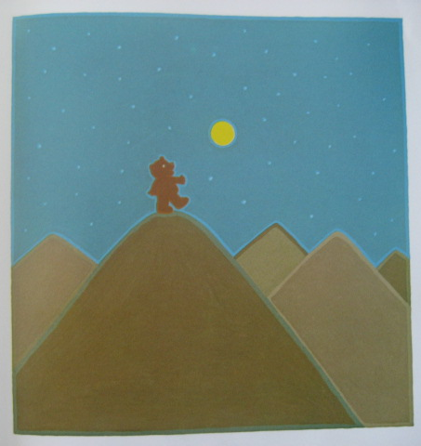

Slide 15
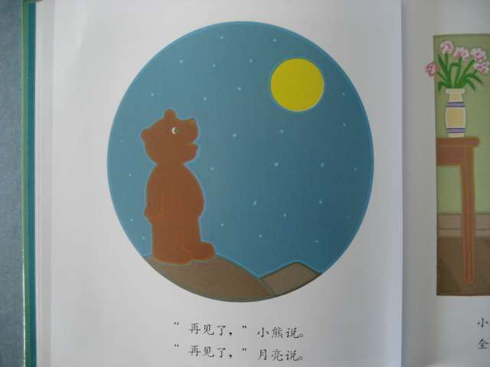

Slide 16
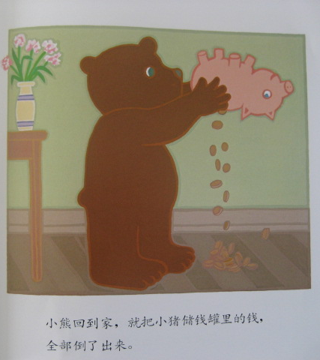

Slide 17
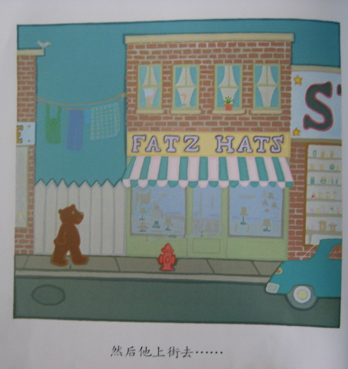

Slide 18
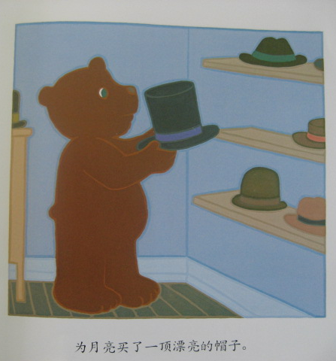

Slide 19
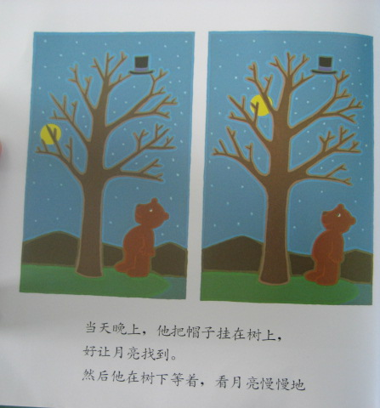

Slide 20
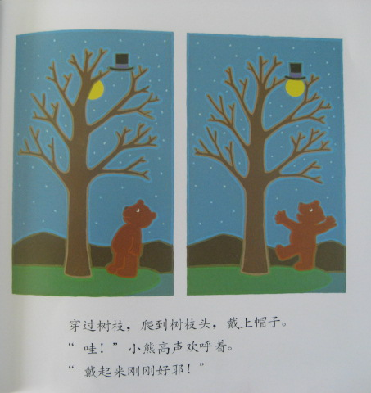

Slide 21
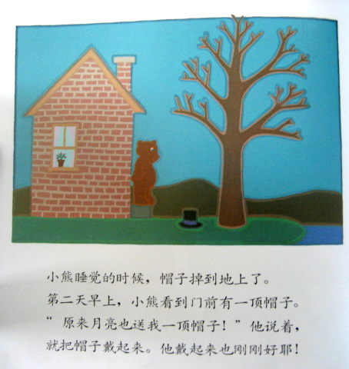

Slide 22
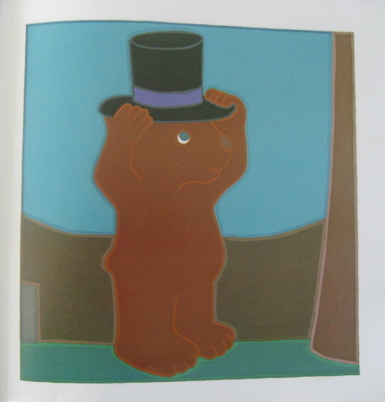

Slide 23
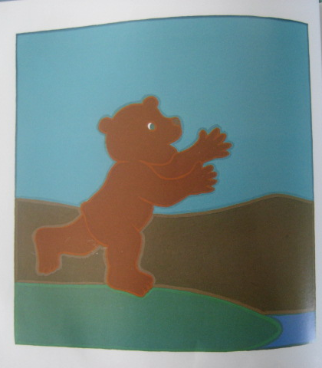
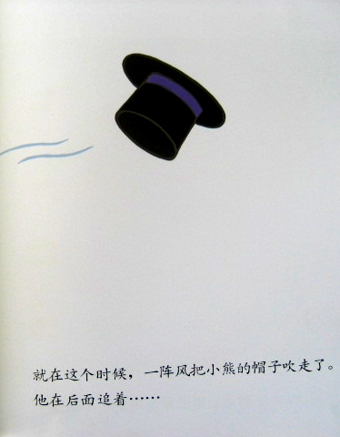

Slide 24
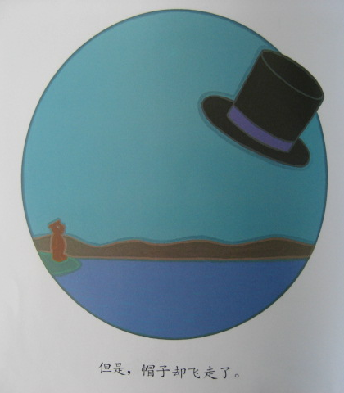

Slide 25
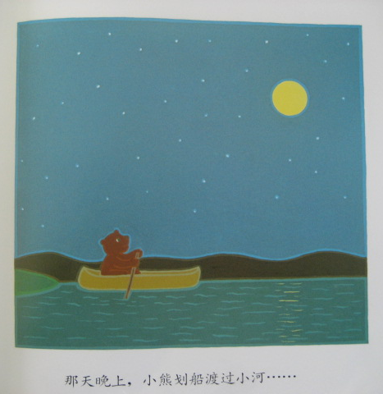

Slide 26
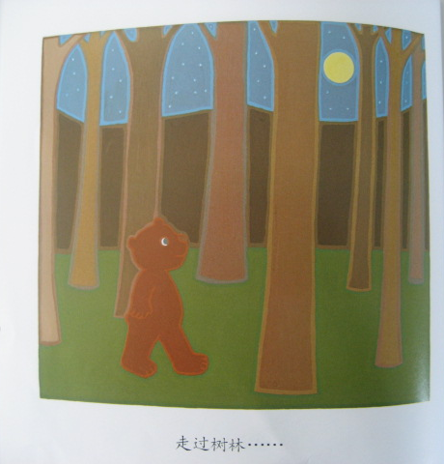

Slide 27
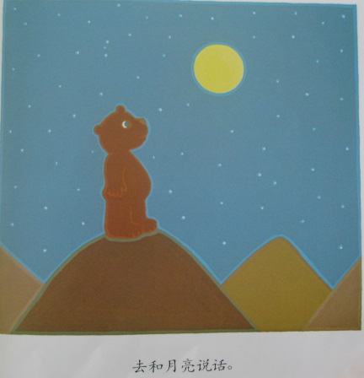

Slide 28
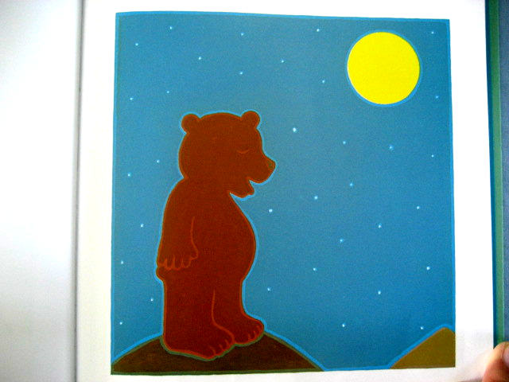

Slide 29
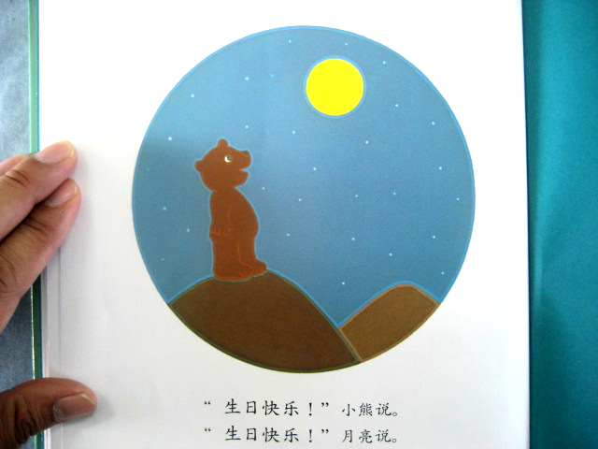

Slide 30
小熊和月亮之间还会发生哪些有趣的故事呢？
你还可以想象小熊还会和谁发生有趣的故事！
选择其中的一个，展开你丰富的想象赶快把它画出来吧！

